Slide 1
SOSGAS
Edwin Andrés Calvo Rincón
Santiago Hurtado Bustos
Juan José Restrepo Rosero
Jennifer Lopez Grajales

Slide 2
1. REQUERIMIENTOS

Slide 3
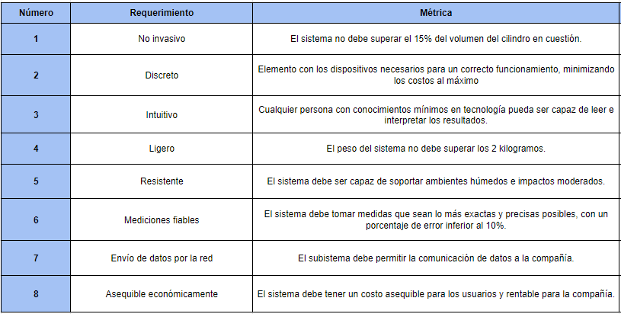

Slide 4
2. REPLANTEAMIENTO
DE LAS SOLUCIONES

Slide 5
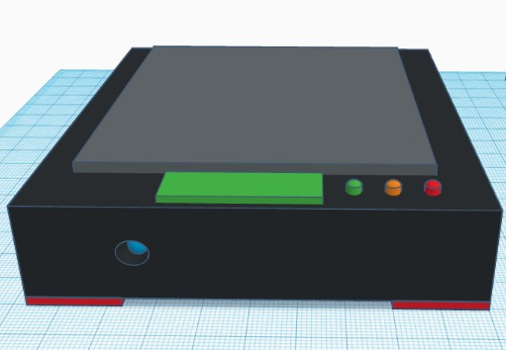
Medidor por peso inteligente
Desventajas
Calibración del sensor.
El usuario no gozaría de un sistema personal.
Cambiaría el enfoque del proyecto.
Uso inapropiado del dispositivo.
Ventajas
Los usuarios encontraban la idea atractiva.
Simplicidad.
Económica y poco invasiva.

Slide 6
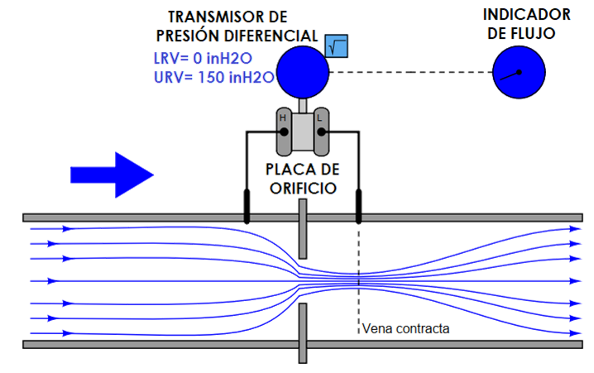
Medidor de flujo por presión diferencial
Complejidad en el diseño del sensor primario.
Costo del transductor muy elevado y de difícil adquisición.
Complejidad en la implementación.
Imagen tomada de: http://cursoinstrumentacionycontrol.blogspot.com/2019/04/escala-cuadratica-para-caudal-con-un.html

Slide 7
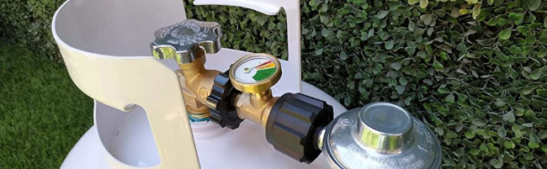

Medidor por presión absoluta
¿Cambio en la presión del gas?
Sensores de presión costoso y poco asequible.
Complejidad para obtener las mediciones.

Slide 8
3. ALTERNATIVA DE SOLUCIÓN

Slide 9
Sistema de sensado de nivel de gas a través de peso y envío de datos por IoT
Mejoras:
Exclusividad.
Envío automático de las mediciones.
Mayor asequibilidad económica.
Uso apropiado.
Ventajas:
Mejor adaptabilidad:
Acople a los cilindros.
Independiente del contenido
Independiente de la presión del gas.
Portabilidad del sistema.
Soporte en la literatura científica.

Slide 10
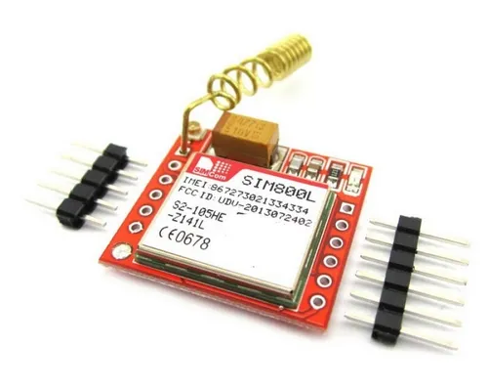

Envío de información
Módulo SIM
Datos móviles de una SIM card
Tecnología de 2G o 3G
Envío de lecturas
Base de datos de la compañía Norgas

Slide 11
4. DIAGRAMA DE BLOQUES

Slide 12
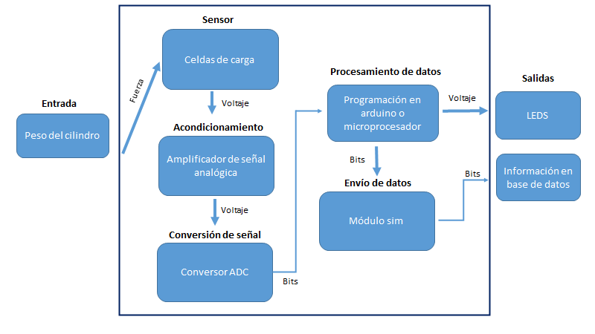
Diagrama de bloques

Slide 13
7. ILUSTRACIÓN DE LA SOLUCIÓN

Slide 14
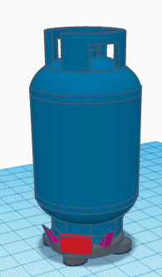
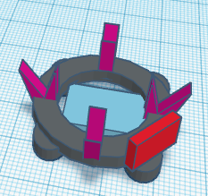
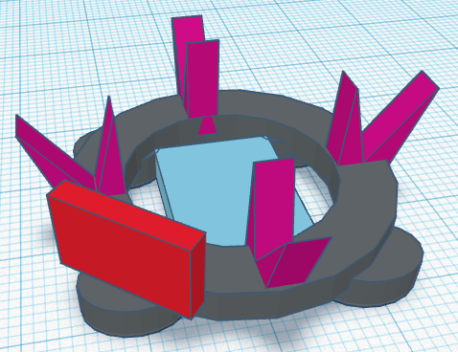
Ilustración de la solución
Ubicación en el cilindro

Slide 15
¡MUCHAS GRACIAS!

Slide 16
Referencias
norgas.com.co
ES Systems
ARDUINO
Bismark Colombia
EMnify
elgas.com.au
laboratuar.com
Ilustración del almacenamiento en la nube | Vector Gratis (freepik.es)
Cartilla Usuario Final norgas.com.co

